Slide 1
আজকের ক্লাসে সবাইকে স্বাগতম

Slide 2
শিক্ষক পরিচিতি
নামঃ খান ইমামুল ইসলাম
সহকারী শিক্ষক (বিজ্ঞান)
গোহালা টি,সি,এ,এল উচ্চ বিদ্যালয়
মোবাইল নং-০১৭১১-২২২৯৩৪
ই-মেইলঃkhanimamulislam@gmail.com

Slide 3
পাঠ পরিচিতিঃ শ্রেণিঃ নবম অধ্যায়ঃ ৪ পাঠঃ ৩-৪ তারিখঃ 06-০4-২০২০ সময়ঃ ৫০ মিনিট

Slide 4
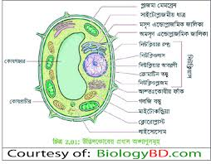
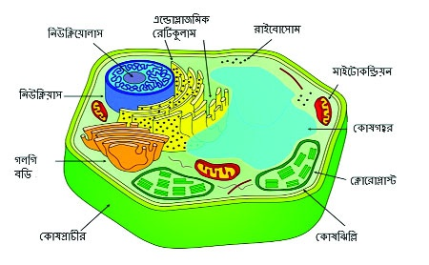
তোমরা কি বলতে পার নিচের চিত্র দুটি কিসের চিত্র?

Slide 5
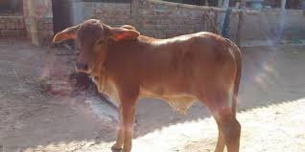
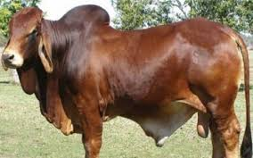
এই ছোট বাছুরটি কিভাবে ছোট থেকে বড় হয়েছে?

Slide 6
বিভিন্ন প্রকার কোষ বিভাজন সম্পর্কে বলতে পারবে।

Slide 7
কোষ বিভাজনঃ
কোষ বিভাজন একটি মৌলিক ও অত্যাবশ্যকীয় প্রক্রিয়া যার দ্বারা জীবের দৈহিকবৃদ্ধি ও বংশ বৃদ্ধি ঘটে । যে প্রক্রিয়ায় জীব কোষের বিভক্তির মাধ্যমে একটি থেকে দুটি বা চারটি কোষের সৃষ্টি হয় তাকে কোষ বিভাজন বলে । বিভাজনের ফলে সৃষ্ট নতুন কোষকে অপত্য কোষ (Daughter cell) এবং যে কোষটি বিভাজিত হয় তাকে মাতৃ কোষ (Mother cell) বলে ।
কোষ বিভাজন ৩ প্রকারঃ যথাঃ ১) এ্যামাইটোসিস ২) মাইটোসিস এবং ৩)মিয়োসিস

Slide 8
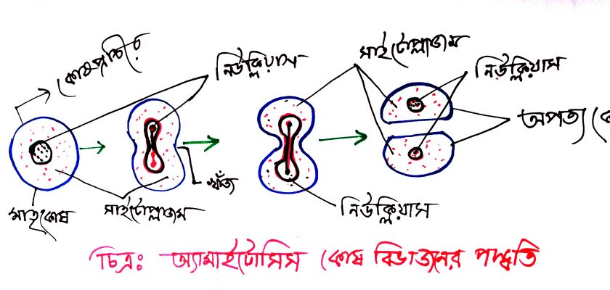
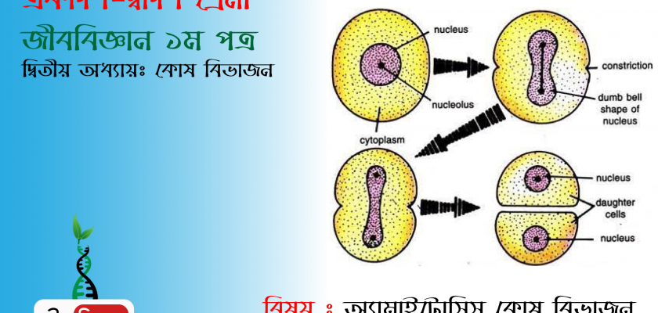
অ্যামাইটোসিস - যে কোষ বিভাজন প্রক্রিয়ায় একটি মাতৃকোষের নিউক্লিয়াস ও সাইটোপ্লাজম কোনো জটিল মাধ্যমিক পর্যায় ছাড়াই সরাসরি বিভক্ত হয়ে দুটি অপত্য(শিশু) কোষের সৃষ্টি করে তাকে অ্যামাইটোসিস বা প্রত্যক্ষ কোষ বিভাজন বলে"।

Slide 9
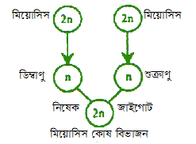
মিয়োসিস - যে বিভাজনে নিউক্লিয়াস পরপর দুইবার ও ক্রোমোজোম একবার করে বিভক্ত হয়ে মাতৃকোষের ক্রোমোজোমের অর্ধেক সংখ্যক ক্রোমোজোম যুক্ত চারটি অপত্য কোষ সৃষ্টি হয় তাকে মায়োসিস বলে। উন্নত জীবের জনন মাতৃকোষে মায়োসিস হয়ে থাকে । দেহকোষে অথবা হ্যাপ্লয়েড কোষে মায়োসিস হয়না ।

Slide 10
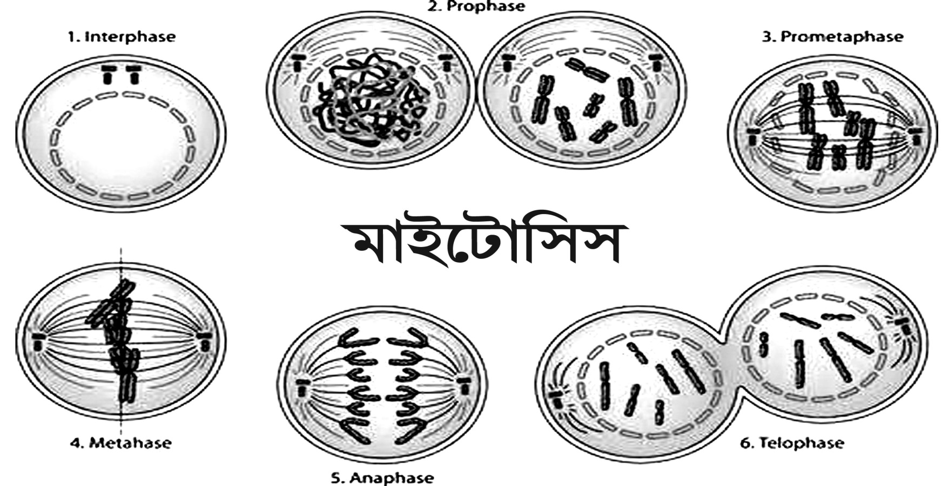
মাইটোসিসঃ জটিল ও ধারাবাহিক এ প্রক্রিয়ায় জীবের মাতৃকোষ প্রথমে নিউক্লিয়াস ও পরে সাইটোপ্লাজম-এর একমাত্র বিভাজনের মাধ্যমে সমআকৃতি ও সমগুণসম্পন্ন এমন দুটি অপত্য কোষের সৃষ্টি করে যাদের ক্রোমোজোমের সংখ্যা মাতৃকোষের ক্রোমোজোম সংখ্যার সমান থাকে।

Slide 11
একক কাজ
কোষবিভাজন কাকে বলে?
অ্যামাইটোসিস কোষবিভাজন কাকে বলে ?
মাইটোসিস কোষবিভাজন কাকে বলে?
মিয়োসিস কোষবিভাজন কাকে বলে?

Slide 12
মাইটোসিস কোষবিভাজনের ধাপগুলো হলঃ

Slide 13
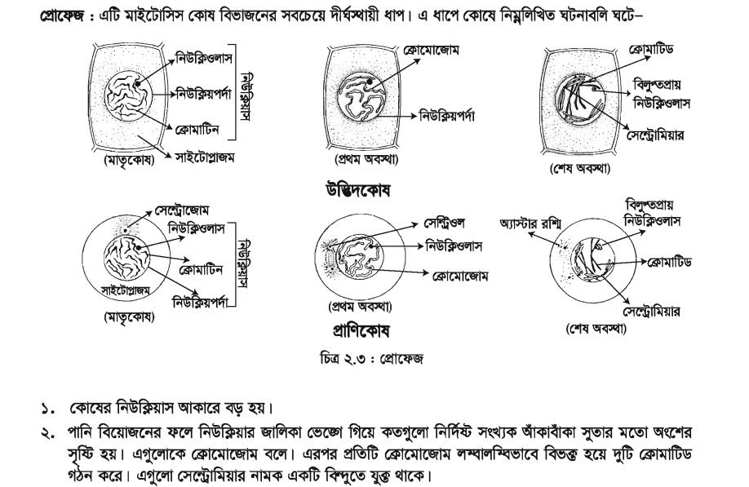

Slide 14
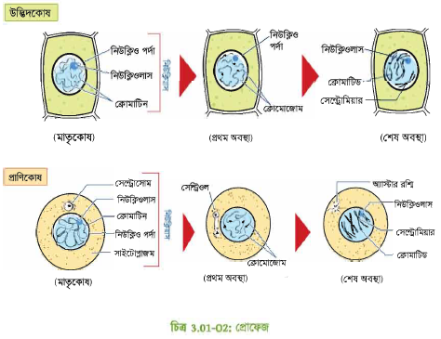

Slide 15
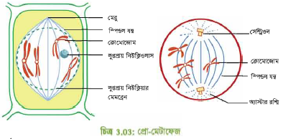
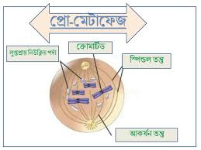

Slide 16
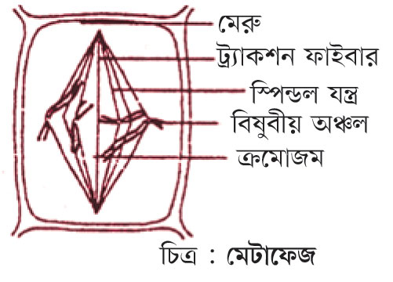

Slide 17
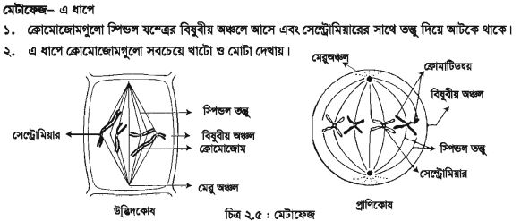

Slide 18
জোড়ায় কাজ
প্রত্যেক দল প্রোফেজ, প্রোমেটাফেজ ও মেটাফেজ দশার তিনটি করে বৈশিষ্ট্য লেখ ।

Slide 19
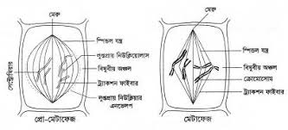
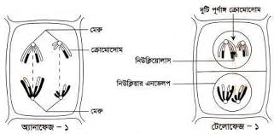
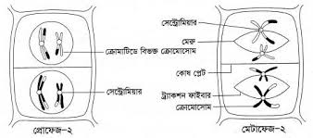
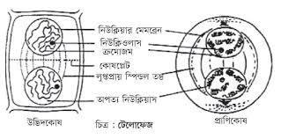
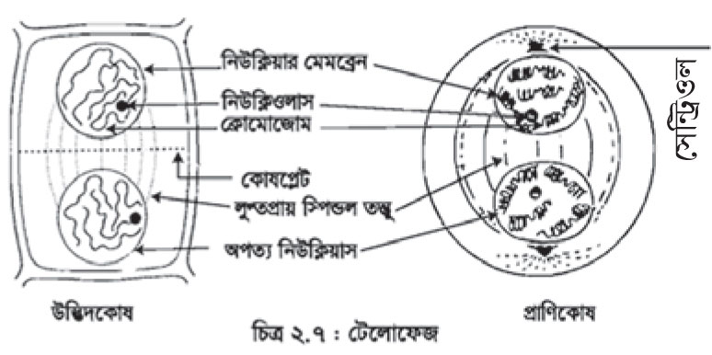

Slide 21
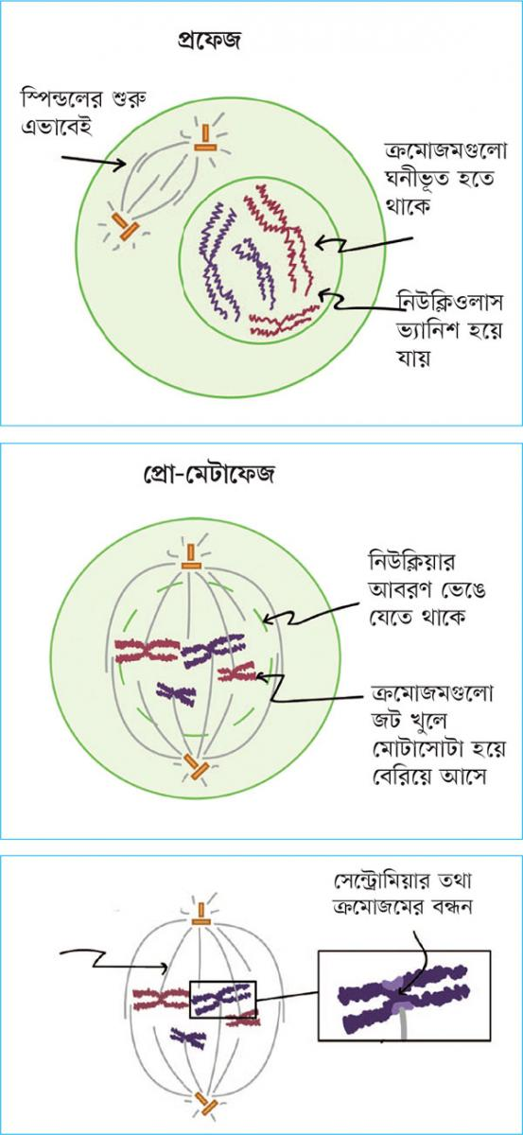
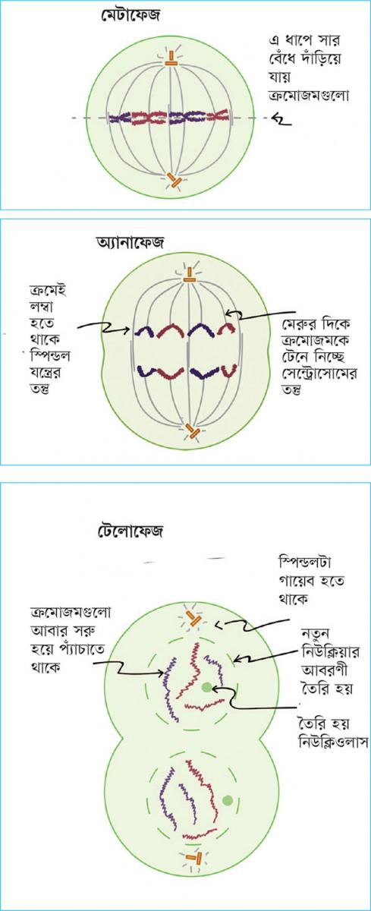

Slide 23
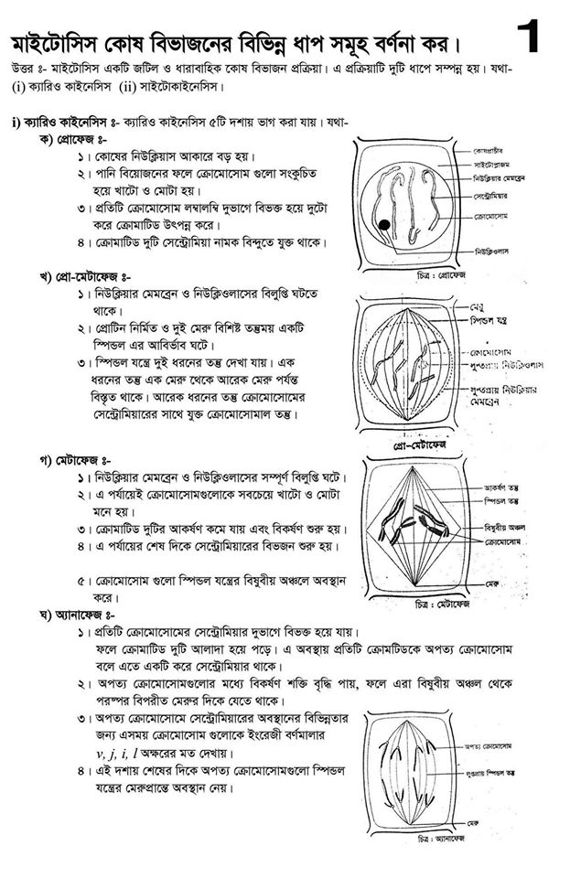

Slide 24
মাইটোসিস কোষ বিভাজনের গুরুত্ব বা তাৎপর্যঃ
১। দেহের গঠন ও বৃদ্ধি করে।
২। জননাঙ্গ সৃষ্টি করে।
৩। ক্রোমোজোমের সমতা রক্ষা করে।
৪। ক্ষতস্থান পূরণ করে।
৫। কোষের আকার ও আয়তন বৃদ্ধি করে।
৬। ক্ষয় পূরণ করে ।
৭। ক্যান্সার সৃষ্টিতে সাহায্য করে ।

Slide 26
দলগত কাজ
অ্যানাফেজ দশার চিহ্নিত চিত্র অঙ্কন কর।
টেলোফেজ দশার চিহ্নিত চিত্র অঙ্কন কর।

Slide 27
বাড়ির কাজ
অ্যামাইটোসিস ও মাইটোসিস কোষবিভাজনের মধ্যে তুলনা কর।

Slide 28
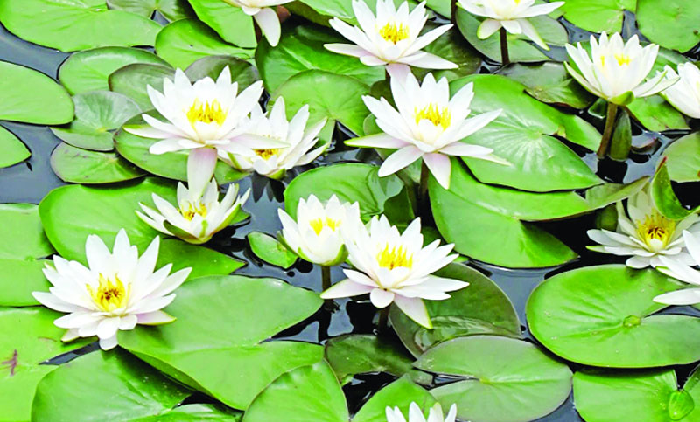
সবাইকে ধন্যবাদ

